Slide 1
Structure Machine 2
CENTRE UNIVERSITAIRE DE MILA
INSTITUT DES SCIENCES ET DE LA TECHNOLOGIE
1ere année MI
Chapitre 01 Introduction

Slide 2
Contenu de la matière
Chapitre 01: Introduction
Chapitre 02: La logique combinatoire
Chapitre 03: La logique séquentielle
Chapitre 04: Les circuits intégrés

Slide 3
Rappel

Slide 4
L'algèbre de Boole
Dérivée des mathématiques, l'algèbre de Boole est utilisée par les automaticiens afin de réduire les équations logiques pour éviter de prendre trop de place dans les mémoires d'automates programmables.
À l'époque, et pour les automatismes assez importants, la mémoire était un critère important : Il fallait par tous les moyens possibles réduire au minimum cette prise de place.
L'algèbre de Boole est un très bon outil utilisant des règles relativement simples. En algèbre de Boole les variables (a, b, c ....) ne peuvent prendre que deux valeurs : 0 et 1

Slide 5
Les propriétés
Tout d'abord les symboles utilisés en algèbre de Boole bien qu'en apparence similaire à ceux des mathématiques diffèrent dans leurs significations.
le symbole " + " se lit " ou ". En effet l'expression " a + b = 1 " se lit " a ou b égal à 1 " Cette condition est vérifiée pour a ou pour b (ou pour les deux en même temps) égale à 1
le symbole " . " se lit " et ". En effet l'expression " a . b = 1 " se lit " a et b égal à 1 ". Cette condition est vérifiée pour a et b égal à 1 (Si l'un des deux vaut 0, l'équation n'est pas vérifiée)
la variable “a " se lit " a barre". Elle prend la valeur opposé de a Si a = 1 alors = 0 et inversement.

Slide 6
Algèbre de Boole des valeurs de vérité
On appelle B l'ensemble constitué de deux éléments appelés valeurs de vérité {VRAI, FAUX}. Cet ensemble est aussi noté B = {1, 0}
Sur cet ensemble on peut définir deux lois (ou opérations ou foncteurs), les lois ET et OU et une transformation appelée complémentaire, inversion ou contraire.

Slide 7
Circuits
de
Base

Slide 8
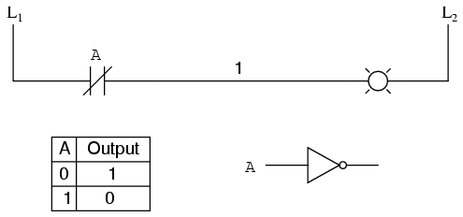
Inverseur NON
Négation Le contraire de "a" est VRAI si et seulement si a est FAUX. Le contraire de a est noté ā

Slide 9
La conjonction ET(AND)
Conjonction Elle est définie de la manière suivante : a ET b est VRAI si et seulement si a est VRAI et b est
VRAI. Cette loi est aussi note '.‘

Slide 10
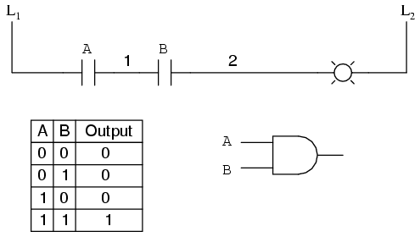
La conjonction ET(AND)

Slide 11
La Disjonction OU(OR)
Disjonction Elle est définie de la manière suivante : a OU b est VRAI si et seulement si a est VRAI ou b
est VRAI. (En particulier, si a est vrai et que b est vrai aussi, alors a OU b est vrai.) Cette loi est aussi note
+

Slide 12
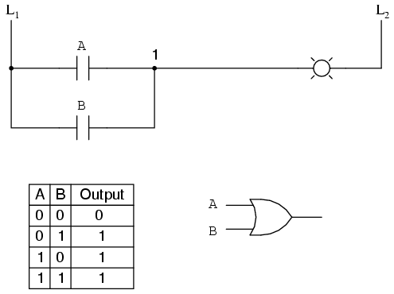
La Disjonction OU(OR)

Slide 13
Circuits
combinés

Slide 14
La fonction NON-OU (NOR)
La fonction NON-OU (NOR en anglais) associe un résultat qui a lui-même la valeur VRAI seulement si les
deux opérandes ont la valeur FAUX.

Slide 15
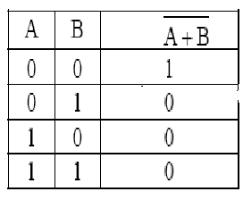
La fonction NON-OU (NOR)
F(A, B)= A + B
= A . B

Slide 16
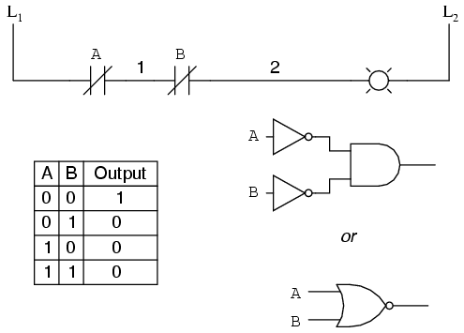
La fonction NON-OU (NOR)

Slide 17
La fonction NON-ET (NAND)
La fonction NON-ET (NAND en anglais) associe un résultat qui a lui-même la valeur VRAI seulement si au moins l'un des deux opérandes a la valeur FAUX.

Slide 18
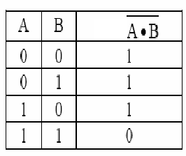
La fonction NON-ET (NAND)
F(A, B) = A . B
= A + B

Slide 19
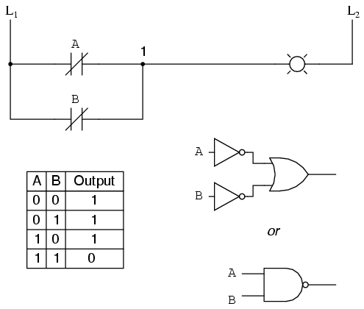
La fonction NON-ET (NAND)

Slide 20
La fonction OU exclusif (XOR)
La fonction OU exclusif, souvent appelée XOR (eXclusive OR), associe un résultat qui a lui-même la valeur VRAI seulement si les deux opérandes ont des valeurs distinctes.

Slide 21
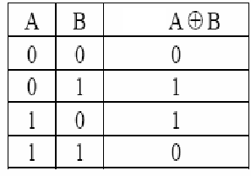
La fonction OU exclusif (XOR)
F ( A,
B)= A ⊕ B
= A . B + A . B

Slide 22
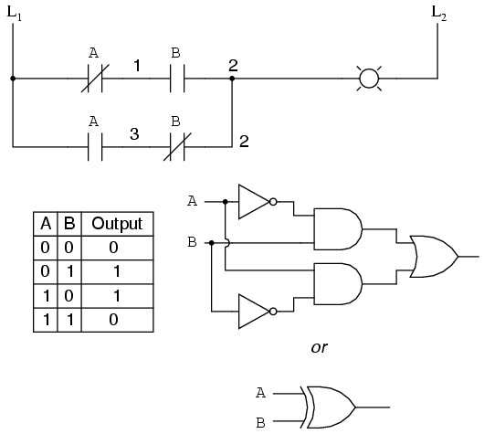
La fonction OU exclusif (XOR)

Slide 23
Propriété de la somme
a + 1 = 1
a + 0 = a
a + a = a
a + ā = 1

Slide 24
Propriété de la commutativité
a + b = b + a
a . b = b . a

Slide 25
Propriété de l'associativité
a + b + c = ( a + b ) + c = a + ( b + c )
a . b . c = ( a . b ) . c = a . ( b . c )

Slide 26
Propriété du produit
a . 1 = a
a . 0 = 0
a . a = a
a . ā = 0

Slide 27
Propriété de la distributivité
a . ( b + c ) = a.b + a.c
( a + b ) . ( c + d ) = a.c + a.d + b.c + b.d
a + ( b . c ) = (a+b) . (a+c)

Slide 28
Théorème de De Morgan

Slide 29
Conclusion
Ce chapitre est considéré comme révision
Le chapitre suivant concerne la logique combinatoire

